Slide 1

CLUB ETHICAL HACKING Edition 2019/2020
Séance #3 OneSmile Inc. Part.2 Forensic
8 Janvier 2020
Niveau débutant

Slide 2
Point de contact
Rémi ALLAIN <rallain@cyberprotect.one>
Daniel DIAZ <ddiaz@cyberprotect.one>

Slide 3
Déroulé de la séance
Partie exercice:
Analyses des logs récoltés pendant le pentest
Comprendre les schémas d’attaques et les assets
Identifier les attaquants (nombres, heures, portées, etc.)
Identifier les vulnérabilités exploitées
Travail sur la remédiation
Partie réflexion / débat:
Etude de l’architecture initiale
Réflexions sur le traitement des logs (journaliser, c’est bien, être alerté c’est mieux.)
Recommendations

Slide 4
Forensic - Exercice
Sur Kibana, choisissez la période allant de 2019-11-27 6am à 2019-11-27 2pm Les deux indices à analyser sont web-logs et web-logs-full
À quelle période, un pic de connexion a-t-il été enregistré ? (à 5 minutes près)
Combien de personnes distinctes se sont connectées au serveur ?
Comment les avez-vous identifiées ?
Quel est le top 10 des comportements suspects ? (les attaques / scans qui reviennent le plus souvent)
Quelle est l’attaque qui a été la plus visible ? (la moins discrète)
Identifier les tentatives de brute-forcing
Identifier les processus de crawling

Slide 5
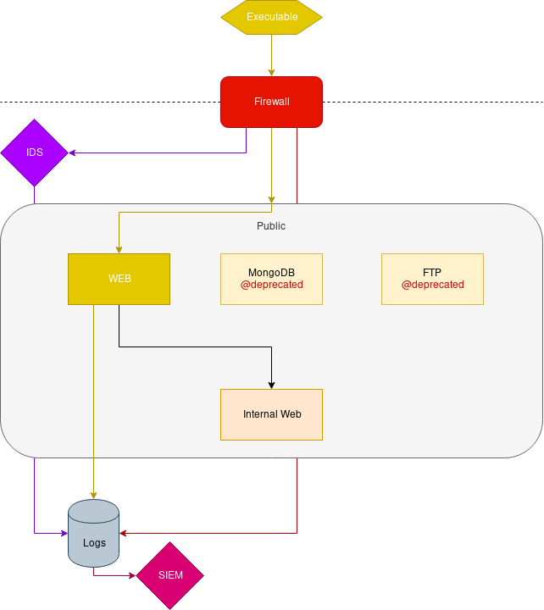
Réflexion / Débat
Architecture théorique
Journaliser, c’est bien
Être alerté c’est mieux.

Slide 6
Des questions ? → rallain@cyberprotect.one

